Slide 1
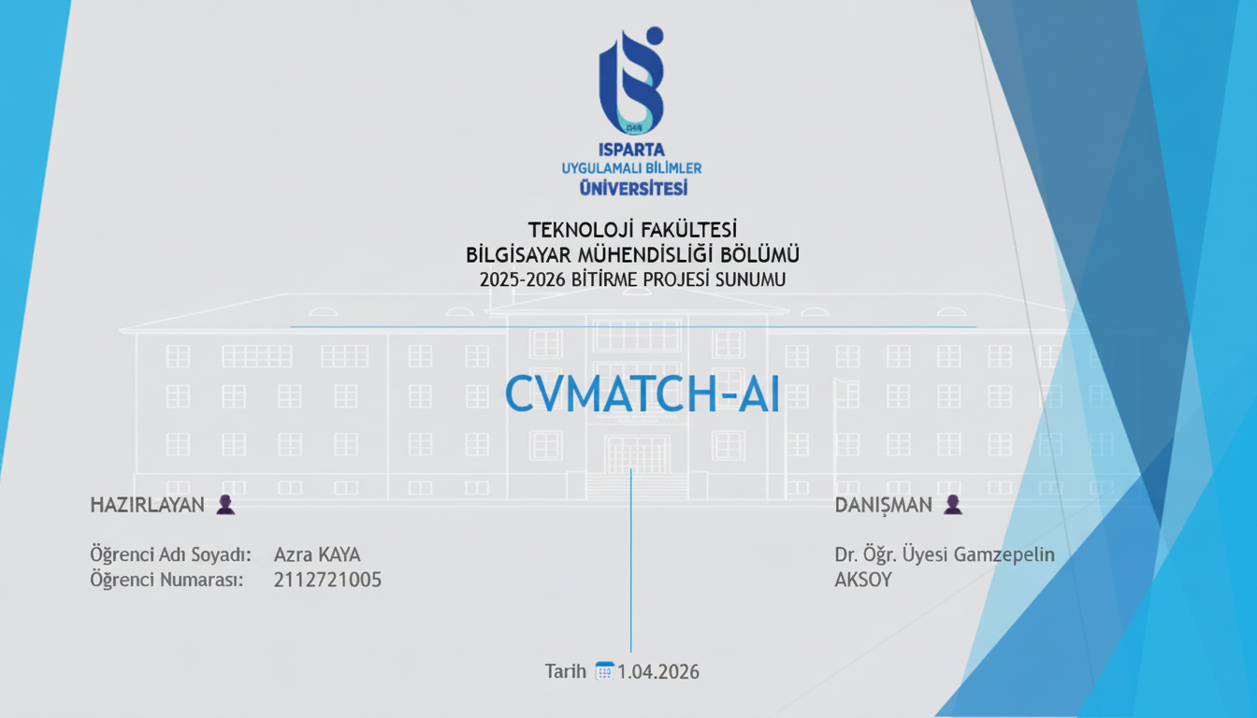

Slide 2
1. Tezin Amacı :
Bu tez çalışmasının temel amacı, işe alım ve ön değerlendirme süreçlerinde özgeçmişlerin ve iş ilanlarının hızlı, tutarlı ve ölçülebilir biçimde karşılaştırılmasını sağlayan, doğal dil işleme ve yapay zeka destekli uçtan uca bir yazılım platformunun geliştirilmesi ve işlevsel olarak doğrulanmasıdır.
Erişilmek istenen sonuçlar:
PDF formatındaki CV'lerden iletişim bilgileri, beceriler, eğitim, iş deneyimi ve yabancı dil bilgisinin otomatik çıkarılması; karmaşık sayfa düzenlerinde metin bütünlüğünün korunması ve gerekirse OCR ile tamamlayıcı okuma.
Serbest metin iş ilanlarından aranan niteliklerin yapılandırılması: zorunlu ve tercih edilen beceriler, minimum eğitim, deneyim süresi ve dil gereksinimleri.

Slide 3
Aday-pozisyon uyumunun beceri, deneyim, eğitim ve dil boyutlarında skorların sayısal olarak ifade edilmesi.
Eksik veya zayıf alanlara yönelik aday için anlaşılır iyileştirme önerilerinin üretilmesi.
Retrieval-Augmented Generation (RAG) mimarisi ile birden fazla CV üzerinde doğal dilde soru–cevap ve özet bilgi erişimi.
Karar desteği için eşleştirme sonuçlarının PDF rapor olarak sunulması ve web arayüzü ile REST API üzerinden tekrarlanabilir kullanım.

Slide 4
2. Konu ve Kapsam :
Bu tez çalışmasında, işe alım süreçlerinde özgeçmişler ile iş ilanı metinlerinin karşılaştırılmasını desteklemek amacıyla CVMatch AI adlı bir yazılım sistemi geliştirilmiştir.
Çalışma kapsamında; sistem gereksinimleri analiz edilmiş, mimari tasarım gerçekleştirilmiş, backen ve frontend bileşenleri geliştirilmiş ve tüm sistem bileşenleri entegre edilerek işlevsel doğrulama yapılmıştır.
Geliştirilen sistem;
  PDF formatındaki özgeçmişlerden otomatik veri çıkarımı,
  Serbest metin biçimindeki iş ilanlarından aranan niteliklerin yapılandırılması,
  Aday–pozisyon uyumunun çok boyutlu ve ağırlıklı skorlar aracılığıyla hesaplanması,
  Embedding tabanlı yöntemler ile anlamsal eşleştirme süreçlerinin desteklenmesi,
  Elde edilen sonuçların raporlanması ve çoklu aday karşılaştırması işlevlerini kapsamaktadır.

Slide 5
Ayrıca sistem, RAG yaklaşımı ile doğal dilde sorgulama imkânı sunmakta; API aracılığıyla erişilebilirlik ve web tabanlı kullanıcı arayüzü ile kullanılabilirlik sağlamaktadır.
Bu çalışma, literatürde yaygın olarak kullanılan tekil yöntemlerin ötesine geçerek, kural tabanlı çıkarım teknikleri ile gömü tabanlı anlamsal yöntemleri bir araya getiren hibrit bir yaklaşım çerçevesinde, uçtan uca bir sistem olarak ele alınmıştır.

Slide 6
3. Literatür Özeti :
2010–2018: Başlangıç ve Derin Öğrenme
  Yapılandırılmamış CV’lerden otomatik bilgi çıkarımı (Kopparapu, 2010)
  Derin öğrenme ile eşleştirme modelleri:
    Siamese ağlar (Maheshwary & Misra, 2018)
    Yetenek odaklı sinir ağları (Qin vd., 2018)

Slide 7
2019: Transformer ve Temsil Öğrenimi
  Transformer tabanlı modellerin yükselişi
  BERT ve Sentence-BERT:
    Bağlamsal temsil öğrenimi (Devlin vd., 2019)
    Cümle düzeyinde benzerlik hesaplama (Reimers & Gurevych, 2019)
2020 ve sonrası: Üretim ve RAG
  İş ilanlarından beceri çıkarımı (Gugnani & Misra, 2020)
  RAG yaklaşımı (Lewis vd., 2020)
  Metin–metin dönüşüm modelleri (T5) (Raffel vd., 2020)
  Türkçe için BERT türevleri (Schweter, 2020)

Slide 8
Çalışmaların çoğu: İngilizce veri odaklı, ya anahtar kelime eşleşmesi ya da tek skor üreten modeller. Uçtan uca sistem yaklaşımı, Türkçe içerik desteği, açıklanabilir ve çok boyutlu değerlendirme ise eksik kalan noktalar.
Bu tezin konumu:
  Kural tabanlı + embedding hibrit yaklaşım
  Çok boyutlu ve açıklanabilir eşleştirme
  RAG ile doğal dilde soru–cevap
  PDF raporlama + çoklu CV karşılaştırma
  Uçtan uca entegre sistem yaklaşımı

Slide 9
4. Özgün Değer :
Mevcut yaklaşımlar:
    Kural tabanlı yöntemler: Açıklanabilir ancak sınırlı esneklik
    Anlamsal (embedding) yöntemler: Esnek ancak düşük yorumlanabilirlik
Bu tezde:
    Kural tabanlı + anlamsal yöntemlerin hibrit kullanımı
    Hem esnek hem de açıklanabilir eşleştirme
Teknik Yenilikler: Çok boyutlu ve ağırlıklı skorlama, Zorunlu / tercih edilen beceri ayrımı, PDF CV’den otomatik veri çıkarımı, İş ilanından yapılandırılmış gereksinim çıkarımı, Adaya özel iyileştirme önerileri, Sonuçların PDF raporlanması, RAG: Çoklu CV üzerinde doğal dilde soru–cevap.

Slide 10
Literatüre Katkı
  Hibrit mimari ile: Anahtar kelime - kara kutu model arasına yeni yaklaşım
  Türkçe odaklı: Literatürdeki İngilizce ağırlığını dengeleme
  Uçtan uca sistem: Analiz + eşleştirme + raporlama + sorgulama
  API + web arayüzü ile: Tekrarlanabilir ve genişletilebilir yapı

Slide 11
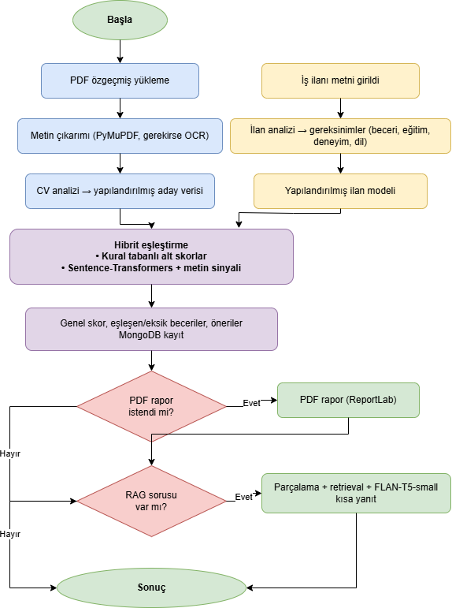
5. Yöntem :
5.1 CVMatch İş Akış Şeması

Slide 12
YÖNTEM
  Çalışmada kullanılan veriler: Özgeçmiş ve iş ilanı metinleri, veri tabanı kayıtları ve sistem çıktıları
  İncelenen Parametreler:
    İş İlanı: Zorunlu / tercih edilen beceriler, eğitim, deneyim, dil gereksinimleri
    Özgeçmiş: Beceri, eğitim, deneyim, dil bilgisi, PDF’ten çıkarılan ham metin

Slide 13
DEĞERLENDİRME VE YAKLAŞIM
  Çalışmada elde edilen veriler, uyum skorları, beceri eşleşmeleri ve eğitim-deneyim karşılaştırmalarına dayanmaktadır.
  Değerlendirme, işlevsel doğrulama ve gözlemsel analiz ile yapılmıştır.
  Bu kapsamda her bir CV ve iş ilanı çifti için alt skorlar ve genel uyum skoru incelenmiştir.
  RAG yaklaşımı ile, çoklu özgeçmişlerde doğal dil sorularına verilen yanıtların metinle tutarlılığı gözlemlenmiştir.
  Geniş ölçekli nicel performans ölçümleri bu çalışmada kapsam dışı bırakılmıştır.

Slide 14
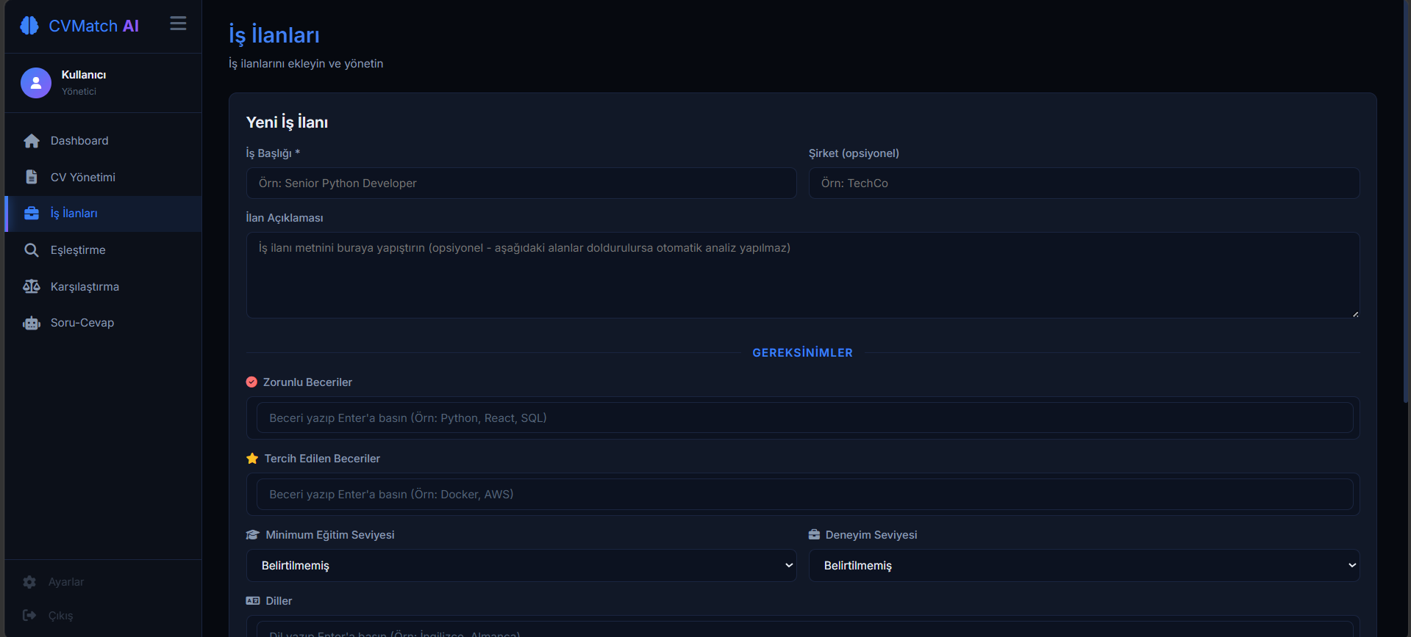
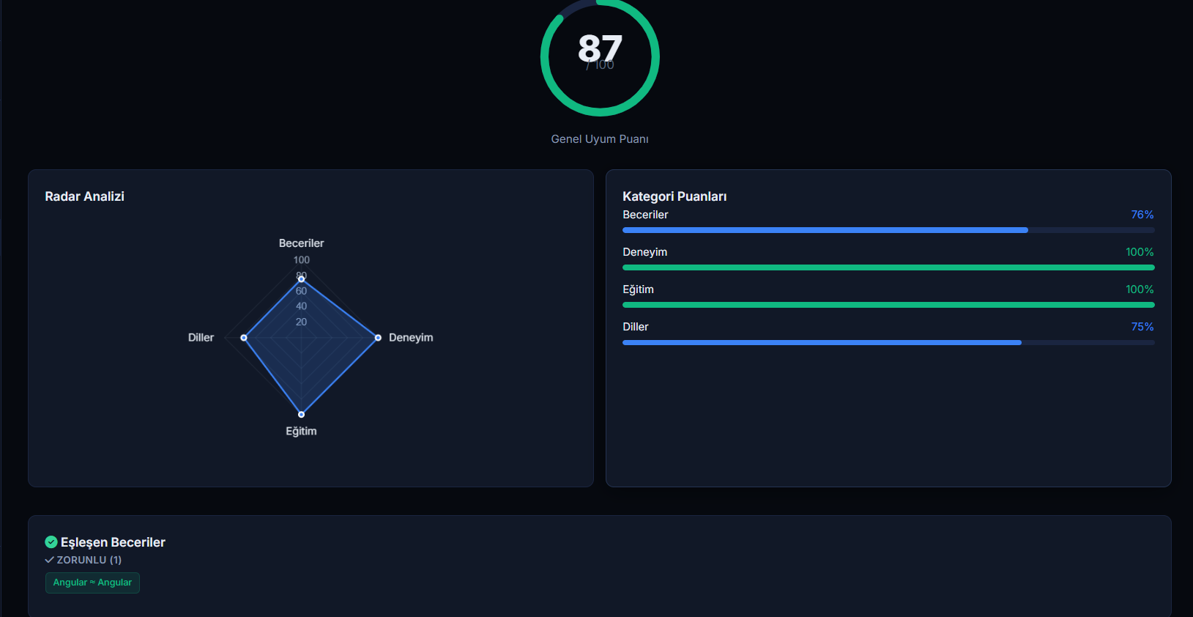
6. Araştırma Bulguları ve Tartışma:
6.1 Kullanıcı Arayüzü 6.2 Genel Uyum Skorları

Slide 15
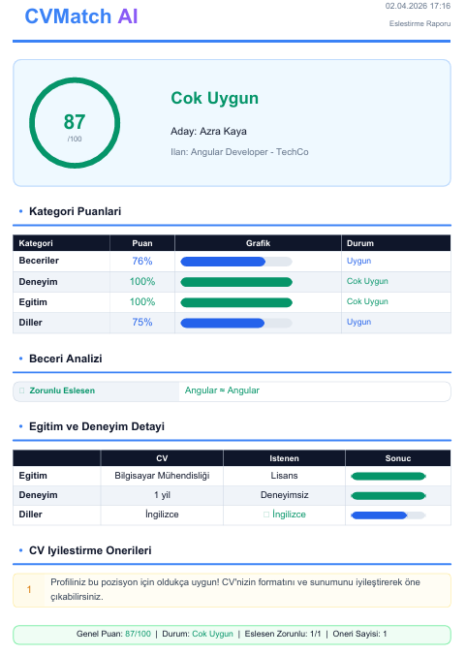
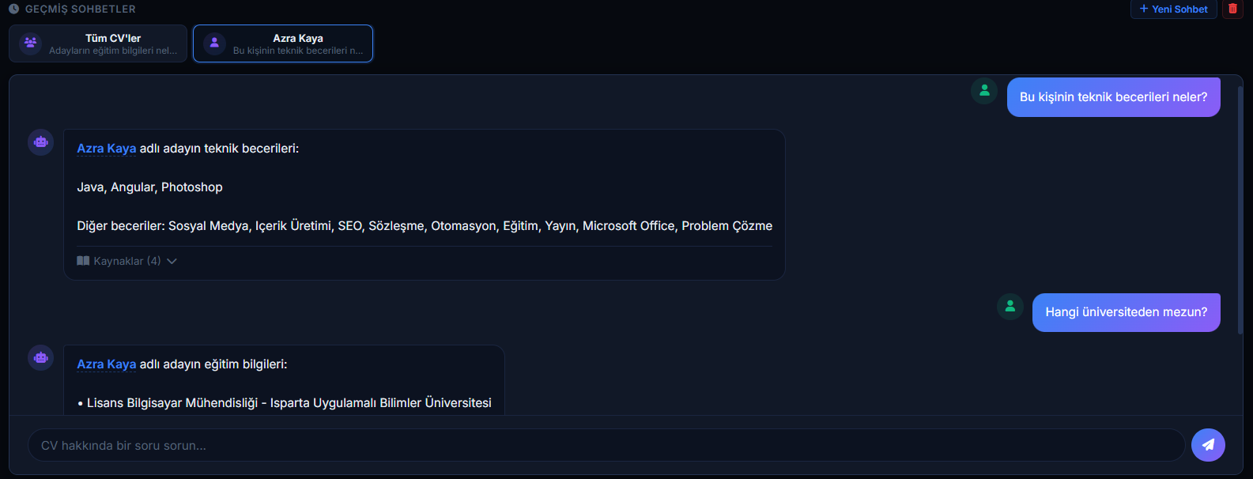
6.4 Soru-Cevap Örneği
6.3 PDF Rapor Örneği

Slide 16
Bulgular:
CVMatch AI platformu uçtan uca çalışıyor:
  Özgeçmiş yükleme ve yeniden analiz
  İş ilanı oluşturma
  Tekil ve çoklu eşleştirme
  Eşleştirme geçmişi görüntüleme
  PDF rapor dışa aktarımı
  RAG modülü ile doğal dilde soru–cevap
Sistem, beceri, deneyim, eğitim ve dil boyutlarında alt skorlar, genel uyum skoru, eşleşen/eksik beceriler ve öneri metinleri üretti.

Slide 17
Karmaşık PDF’lerde, okuma sırasının düzeltilmesi metin akışını iyileştirdi.
Çok sektörlü beceri sözlüğü sayesinde, farklı alanlara ait ilanlar anlamlı şekilde işlendi.
Yapay zekâ destekli eşleştirme, aynı becerinin farklı ifadelerinde kural tabanlı yöntemden daha duyarlı sonuç verdi.
RAG bileşeninde:
  Soru türüne göre ya yapılandırılmış veri doğrudan kullanıldı.
  Ya da ilgili metin parçaları seçilerek kısa yanıt üretildi.
  Yapılandırılmış veriye dayalı senaryolarda yanıtlar daha tutarlı bulundu.

Slide 18
Tartışma ve Literatürle Karşılaştırma:
  Literatürde, aday–pozisyon eşleştirme kural tabanlıdan derin öğrenme tabanlı modellere evrilmiştir.
  Bu çalışmanın bulguları:
    Ön işleme ihtiyacı
    Gömü tabanlı benzerliklerin etkinliği
    RAG kullanımının bilgi yoğun senaryolarda uygunluğuile literatürle uyumludur.
  Farklılıklar:
    Türkçe içerik ve çok sektörlü beceri kapsamı
    Alt skorların ayrı ayrı sunulması → açıklanabilirliği artırıyor
    Hibrit yaklaşım, farklı ifadelerle tanımlanmış becerilerde esnek eşleşme sağlıyor.

Slide 19
Sınırlılıklar:
  Geniş ölçekli, etiketli veri ile nicel performans ölçümleri yapılmadı
  Bu durum, genellenebilirlik ve literatür karşılaştırmasını sınırlıyor
Sonuç:
  Uçtan uca, açıklanabilir ve çok boyutlu karar destek sistemi
  Türkçe işe alım metinleri bağlamında uygulamaya dönük özgün katkı

Slide 20
7. Sonuç :
CVMatch AI platformu geliştirilmiş ve işlevsel olarak doğrulanmıştır.
Platform, uçtan uca şu işlevleri içerir:
  PDF özgeçmişlerden yapılandırılmış aday bilgisi çıkarımı
  İş ilanlarından pozisyon gereksinimlerinin yapılandırılması
  Alt skorlar (beceri, deneyim, eğitim, dil) ve genel uyum skoru üretimi
  Eksik alanlar için öneri sunulması
  Yapay zekâ destekli anlamsal eşleştirme
  PDF rapor üretimi
  Çoklu özgeçmiş karşılaştırması
  RAG tabanlı soru–cevap

Slide 21
Bulgular gösteriyor ki:
  Hibrit yaklaşım, kural tabanlı ve gömü tabanlı yöntemleri birleştirerek açıklanabilirlik ve esneklik arasında denge sağlıyor.
  Çok boyutlu alt skorlar, karar süreçlerinde şeffaflık sağlıyor.
Gelecek öneriler:
  Daha geniş veri kümeleri ile nicel değerlendirme
  Farklı gömü modellerinin karşılaştırılması
  KVKK uyumlu veri güvenliği tasarımları
  Çok kullanıcılı ve ölçeklenebilir sistem mimarisi

Slide 22
8. Tez Konusuyla İlgili Araştırma Olanakları :
Araştırma ve geliştirme süreçleri kişisel bilgisayar donanımı kullanılarak yürütülmüştür.
Yazılım geliştirme araçları: Python, sanal ortamlar, entegre geliştirme ortamı, sürüm kontrol sistemleri ve paket yöneticileri.
Sunucu ve veri yönetimi: FastAPI çatısı ve MongoDB ile yürütülmüştür.
PDF ve rapor işlemleri: PyMuPDF ile PDF işleme, ReportLab ile rapor üretimi.
Makine öğrenmesi ve NLP bileşenleri: Transformers, Sentence-Transformers ve PyTorch kullanılmıştır.
Optik karakter tanıma (OCR): EasyOCR ile uygulanmıştır.
Test ve doğrulama: Farklı düzenlerdeki PDF özgeçmişler ve iş ilanları kullanılarak, modüllerin uçtan uca entegrasyonu ve gözlemsel senaryolar yürütülmüştür.

Slide 23
9. Yaygın Etki / Katma Değer :
Ekonomik ve operasyonel katkı: Özgeçmiş ve iş ilanlarını hızlı tarayarak ön eleme sürecini hızlandırır, KOBİ’ler ve insan kaynakları birimlerinde zaman tasarrufu sağlar.
Toplumsal katkı: Alt skorlarla değerlendirme ölçütlerini görünür kılar, adaylara geri bildirim ve öneriler sunarak şeffaflığı artırır.
Bilimsel katkı: Türkçe doğal dil işleme bağlamında hibrit kural ve gömü tabanlı yöntemlerin RAG entegrasyonu ile uçtan uca bir örnek sunar; yöntem ve mimari karşılaştırmaları için zemin hazırlar.
Kullanıcı ve paydaşlar: İnsan kaynakları uzmanları, iş arayanlar, kariyer merkezleri ve araştırmacılar platform çıktılarından faydalanabilir.
Dikkat edilmesi gerekenler: Otomasyon önyargıyı tamamen ortadan kaldırmaz; insan denetimi, veri kalitesi ve KVKK uyumu kritik önemdedir.

Slide 24
10. Çalışma Takvimi :
ÇALIŞMA PLANI
No | İş Paketi | Süre (hafta)
1 | Literatür özeti, kaynakça/atıf düzeni | 1
2 | Gereksinimler, kullanım senaryoları, mimari ve API–veri modeli taslağı | 1
3 | Backend: FastAPI iskeleti, MongoDB, temel /api uçları | 1-2
4 | PDF pipeline (PyMuPDF), CV analiz modülü, örnek PDF doğrulama | 2-3
5 | İş ilanı analiz modülü (zorunlu/tercih, eğitim–deneyim–dil) | 3
6 | Kural tabanlı eşleştirme motoru, öneriler, eşleştirme kaydı | 3-4
7 | Sentence-Transformers entegrasyonu | 4
8 | Web arayüzü: CV/ilan/eşleştirme sayfaları, API bağlantısı | 3-5
9 | RAG servisi + PDF rapor; uçtan uca senaryo çalıştırma | 4-5
10 | Bulgular/görseller, sonuç ve sunum slaytları; revizyon ve prova | 5

Slide 25
Hazırlık ve Çerçeve(1. Hafta)
  Tez öğrencisi: Literatür taraması ve literatür analizi taslağının hazırlanması; tez yazım kılavuzu ve kaynak gösterim kurallarının incelenmesi; amaç, kapsam ve yöntem çerçevesinin öğrenci tarafından yazılması.
Tasarım ve Yazılım Altyapısı(1-2. Hafta)
  Tez öğrencisi: Kullanım senaryolarının belirlenmesi; mimari ve modül taslağının çıkarılması; FastAPI iskeleti, MongoDB bağlantısı ve temel API uçlarının kurulması.
PDF, CV ve İlan Analizi(2-3. Hafta)
  Tez öğrencisi: PDF işleme hattı, CV analiz modülü ve iş ilanı analiz modülünün geliştirilmesi; örnek dosyalarla doğrulama ve düzeltmeler.

Slide 26
Eşleştirme, arayüz, RAG ve rapor (3–5. hafta)
  Tez öğrencisi: Kural tabanlı eşleştirme, isteğe bağlı yapay zekâ eşleştirme, web arayüzü entegrasyonu, RAG ve PDF rapor bileşenlerinin gerçeklenmesi; uçtan uca senaryoların çalıştırılması.
Bulgular, sonuç ve sunum (5. hafta)
  Tez öğrencisi: Bulgular ve tartışma metni, görseller, sonuç bölümleri, çalışma takvimi ve sunum slaytlarının hazırlanması.

Slide 27
11. Kaynakça :
Devlin, J., Chang, M.-W., Lee, K., & Toutanova, K. (2019). BERT: Pre-training of deep bidirectional transformers for language understanding. In Proceedings of the 2019 Conference of the North American Chapter of the Association for Computational Linguistics: Human Language Technologies, Volume 1 (Long and Short Papers) (pp. 4171-4186). Association for Computational Linguistics. https://doi.org/10.18653/v1/N19-1423
Gugnani, A., & Misra, H. (2020). Implicit skills extraction from job postings using BERT. arXiv. https://doi.org/10.48550/arXiv.2009.12263
Kopparapu, S. K. (2010). Automatic extraction of usable information from unstructured resumes to aid search. In Proceedings of the 2010 IEEE International Conference on Service-Oriented Computing and Applications (pp. 99-103). IEEE. https://doi.org/10.1109/SOCA.2010.5704161
Lewis, P., Perez, E., Piktus, A., Petroni, F., Karpukhin, V., Goyal, N., Küttler, H., Lewis, M., Yih, W.-t., Rocktäschel, T., Riedel, S., & Kiela, D. (2020). Retrieval-augmented generation for knowledge-intensive NLP tasks. Advances in Neural Information Processing Systems, 33, 9459-9474.

Slide 28
Maheshwary, S., & Misra, H. (2018). Matching resumes to jobs via deep siamese network. In Companion Proceedings of the The Web Conference 2018 (pp. 1559-1566). Geneva, Switzerland: International World Wide Web Conferences Steering Committee. https://doi.org/10.1145/3184558.3192300
MongoDB Inc. (2024). MongoDB manual. https://www.mongodb.com/docs/manual/ (Son erişim tarihi: 29 Mart 2026).
Qin, C., Zhu, H., Xu, T., Zhuang, F., Ma, E., Zhang, M., Guo, J., & Xiong, H. (2018). Enhancing person-job fit for talent recruitment: An ability-aware neural network approach. In The 41st International ACM SIGIR Conference on Research & Development in Information Retrieval (pp. 683-692). New York, NY: Association for Computing Machinery. https://doi.org/10.1145/3209978.3210087

Slide 29
Ramírez, S. (2024). FastAPI [Computer software]. https://fastapi.tiangolo.com
Reimers, N., & Gurevych, I. (2019). Sentence-BERT: Sentence embeddings using Siamese BERT-networks. In Proceedings of the 2019 Conference on Empirical Methods in Natural Language Processing and the 9th International Joint Conference on Natural Language Processing (EMNLP-IJCNLP) (pp. 3982-3992). Hong Kong, China: Association for Computational Linguistics. https://doi.org/10.18653/v1/D19-1410
Raffel, C., Shazeer, N., Roberts, A., Lee, K., Narang, S., Matena, M., Zhou, Y., Li, W., & Liu, P. J. (2020). Exploring the limits of transfer learning with a unified text-to-text transformer. Journal of Machine Learning Research, 21(140), 1-67.

Slide 30
Roy, P. K., Chowdhary, S. S., & Bhatia, R. (2020). A machine learning approach for automation of resume recommendation system. Procedia Computer Science, 167, 2318-2327. https://doi.org/10.1016/j.procs.2020.03.279
Schweter, S. (2020). BERTurk – BERT models for Turkish [Data set]. Zenodo. https://doi.org/10.5281/zenodo.3770924
Zu, C., Yu, J., Li, B., & Tang, S. (2019). Resume information extraction with a novel text block segmentation algorithm. International Journal of Machine Learning and Cybernetics, 10(7), 1805-1816. https://doi.org/10.1007/s13042-018-0827-4

Slide 31
Dinlediğiniz İçin Teşekkürler….

